Slide 1
Università degli Studi di Genova
Scuola Politecnica
Dipartimento di Ingegneria Civile, Chimica e Ambientale (DICCA)
Tesi di Laurea Triennale in Ingegneria Chimica
Studio dei meccanismi di formazione di un'emulsione olio in acqua attraverso un emulsionatore rotore statore
Relatori: Prof.ssa Roberta Campardelli
Prof. Jan Oscar Pralits
Candidato: Federica Anna Ciuffetti
19 Febbraio 2021
Anno accademico 2019-2020

Slide 2
Università degli Studi di Genova
Tesi di Laurea Triennale in Ingegneria Chimica
Studio dei meccanismi di formazione di un'emulsione olio in acqua attraverso un emulsionatore rotore statore
CONTENUTI DELLA TESI
Classificazione delle emulsioni
Proprietà e applicazioni delle nanoemulsioni
Tecniche di produzione
I modelli matematici
19 Febbraio 2021
Federica Anna Ciuffetti

Slide 3
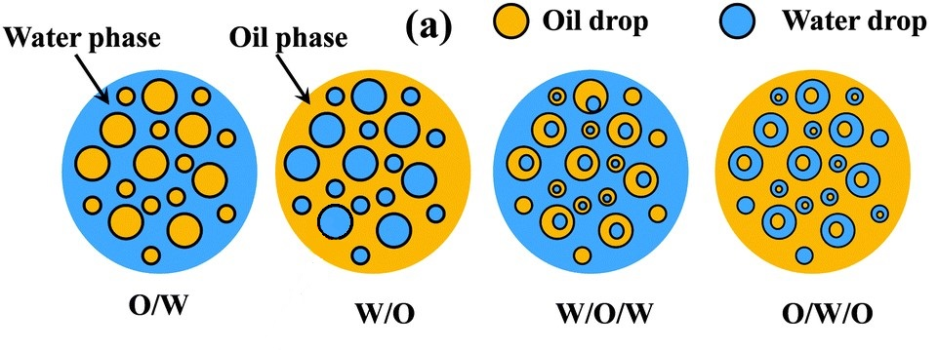
Università degli Studi di Genova
Tesi di Laurea Triennale in Ingegneria Chimica
Studio dei meccanismi di formazione di un'emulsione olio in acqua attraverso un emulsionatore rotore statore
CLASSIFICAZIONE DELLE EMULSIONI
Tipo di emulsione | Diametro
Macroemulsione | >200 nm
Nanoemulsione | 100-200 nm
Microemulsione | <100 nm
19 Febbraio 2021
Federica Anna Ciuffetti

Slide 4
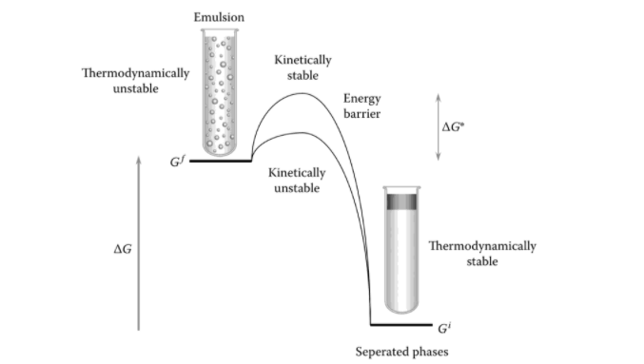
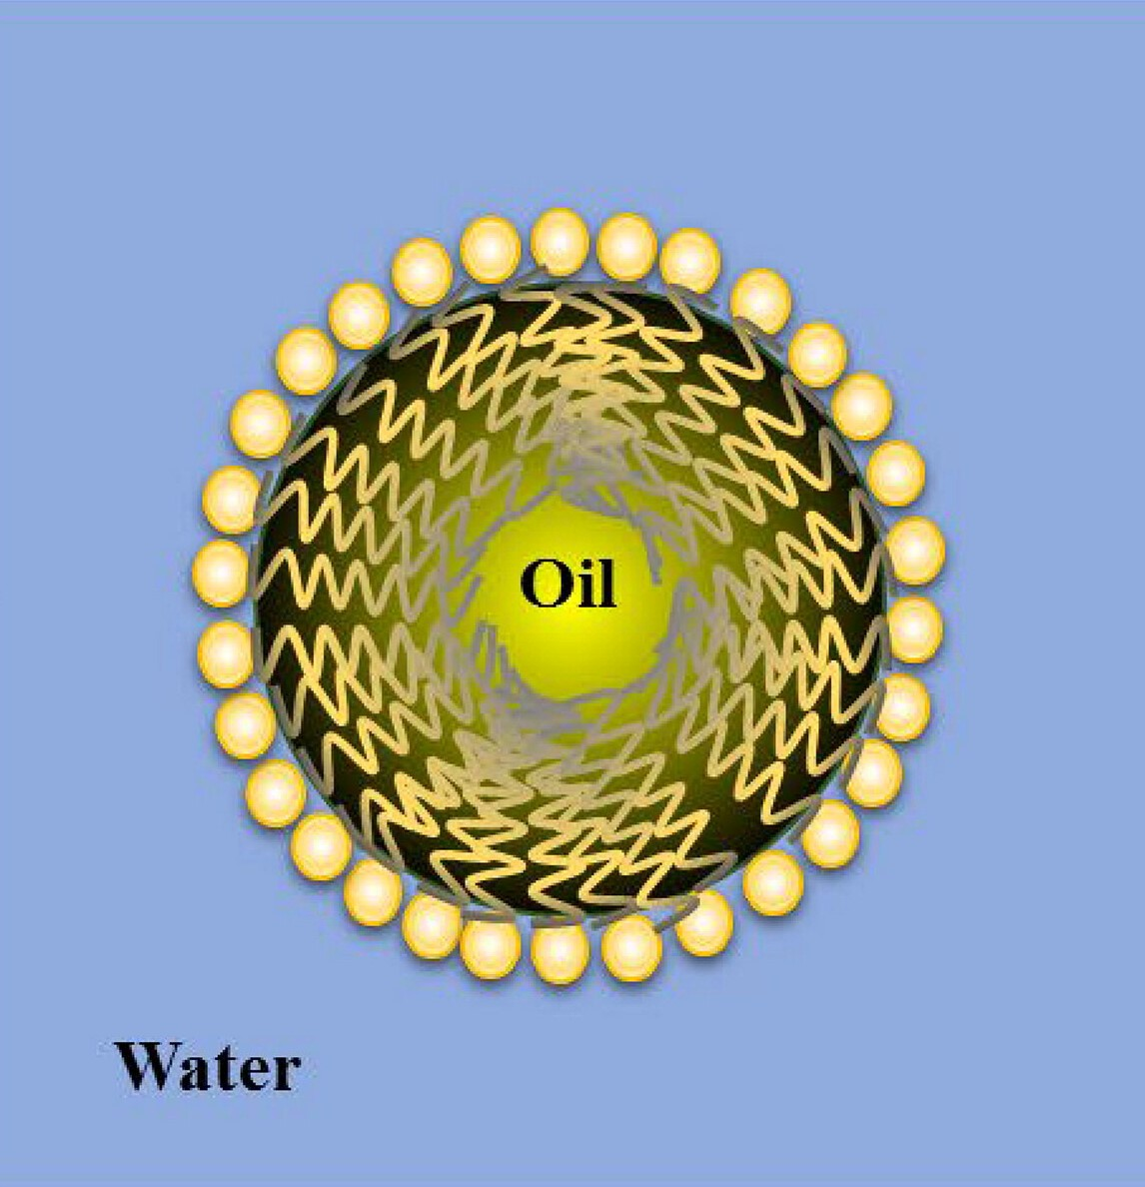
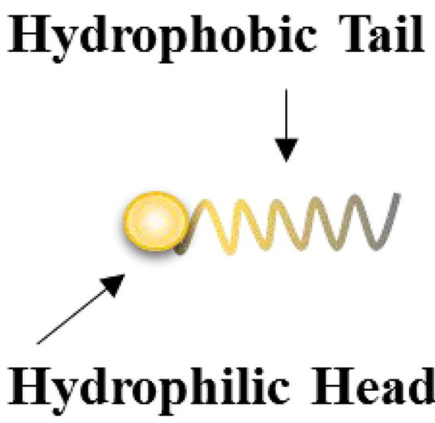
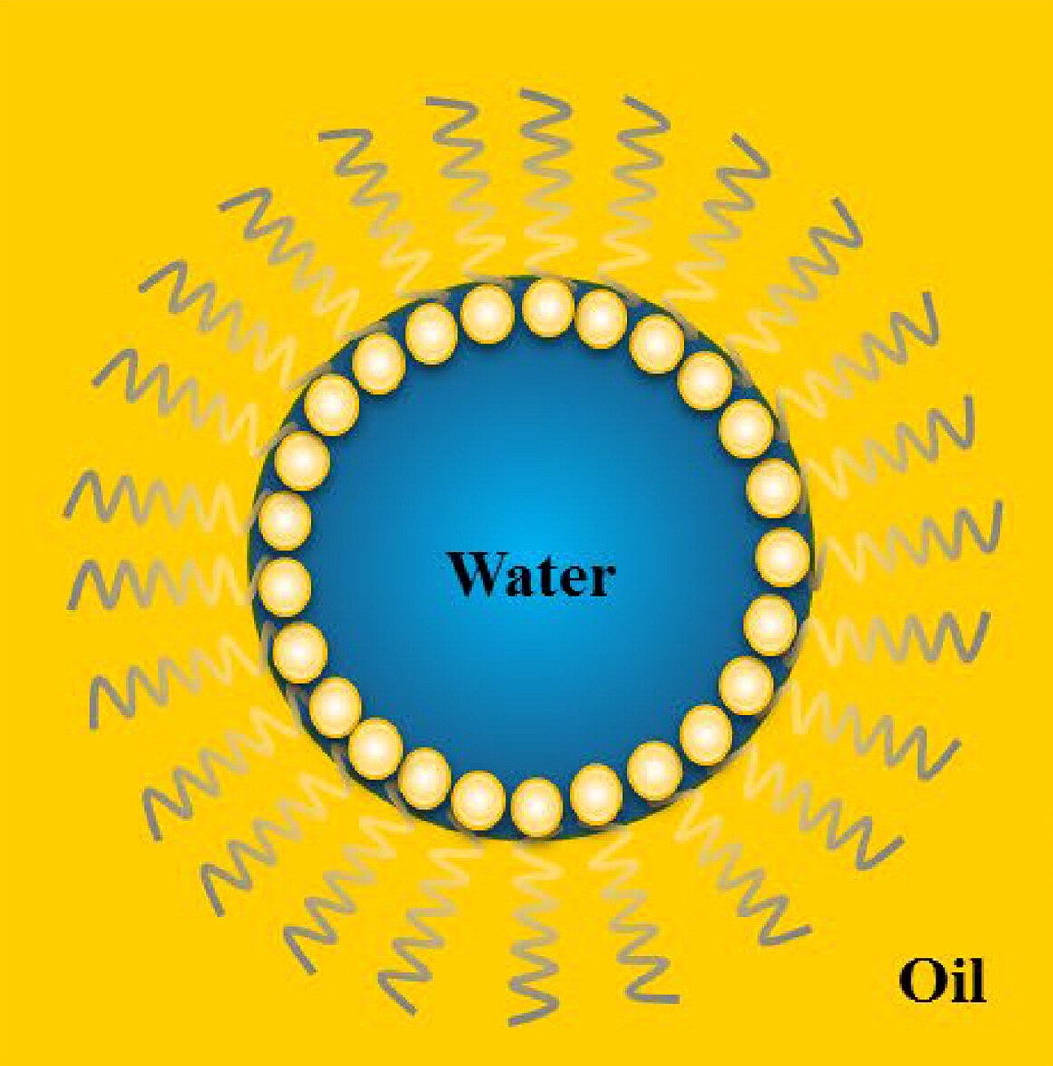
Università degli Studi di Genova
Tesi di Laurea Triennale in Ingegneria Chimica
Studio dei meccanismi di formazione di un'emulsione olio in acqua attraverso un emulsionatore rotore statore
CLASSIFICAZIONE DELLE EMULSIONI
La stabilità e il ruolo del tensioattivo
19 Febbraio 2021
Federica Anna Ciuffetti

Slide 5
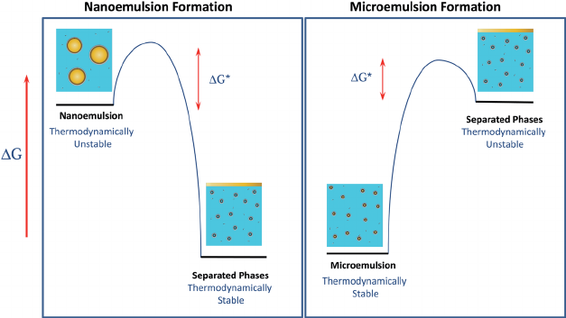
Università degli Studi di Genova
Tesi di Laurea Triennale in Ingegneria Chimica
Studio dei meccanismi di formazione di un'emulsione olio in acqua attraverso un emulsionatore rotore statore
CLASSIFICAZIONE DELLE EMULSIONI
Nanoemulsioni vs microemulsioni
∆G_{formazione} = ∆G_{i} -T∆S_{config}
$$ΔG_{i}=γΔA$$
Configurazioni accessibili $↑$
$$ΔA ↑$$
$$Δ{ΔG}_{i}>TΔS_{config.}$$
19 Febbraio 2021
Federica Anna Ciuffetti

Slide 6
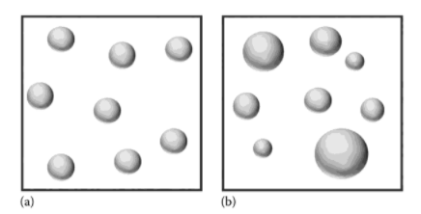
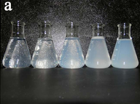
Università degli Studi di Genova
Tesi di Laurea Triennale in Ingegneria Chimica
Studio dei meccanismi di formazione di un'emulsione olio in acqua attraverso un emulsionatore rotore statore
PROPRIETA’ DELLE NANOEMULSIONI
Dimensione, distribuzione e concentrazione delle gocce
Proprietà ottiche
Viscosità
Potenziale elettrico superficiale
Cristallinità lipidica
19 Febbraio 2021
Federica Anna Ciuffetti

Slide 7
Università degli Studi di Genova
Tesi di Laurea Triennale in Ingegneria Chimica
Studio dei meccanismi di formazione di un'emulsione olio in acqua attraverso un emulsionatore rotore statore
APPLICAZIONI DELLE NANOEMULSIONI
Cosmoceutica | Medicina | Industria alimentare
Creme solari | Medicazioni topiche | Protezione aromi, coloranti e antiossidanti (β-carotene)
Creme antietà | Mascherare il sapore dei medicinali | Uso di oli essenziali come conservanti naturali
 | Agenti di contrasto | Pellicole e rivestimenti per confezionamento
19 Febbraio 2021
Federica Anna Ciuffetti

Slide 8
Università degli Studi di Genova
Tesi di Laurea Triennale in Ingegneria Chimica
Studio dei meccanismi di formazione di un'emulsione olio in acqua attraverso un emulsionatore rotore statore
TECNICHE DI PRODUZIONE
Fase olio
Fase acquosa
Tensioattivo
Nanoemulsione
ENERGIA
Metodi a bassa energia
Metodi ad alta energia
19 Febbraio 2021
Federica Anna Ciuffetti

Slide 9
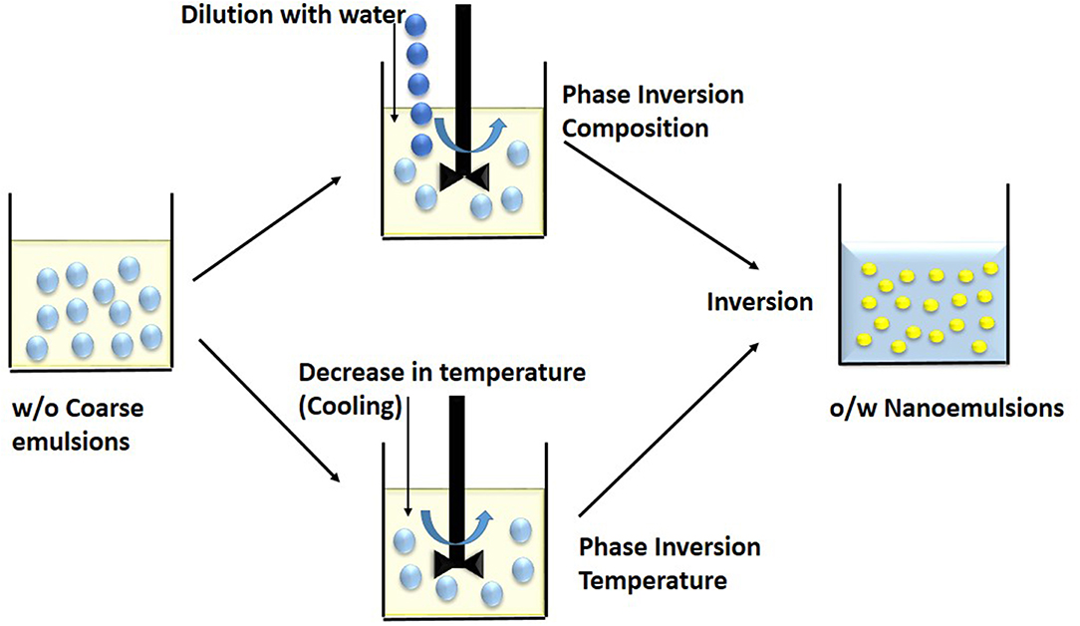
Università degli Studi di Genova
Tesi di Laurea Triennale in Ingegneria Chimica
Studio dei meccanismi di formazione di un'emulsione olio in acqua attraverso un emulsionatore rotore statore
TECNICHE DI PRODUZIONE
Metodi a bassa energia
Tecniche isoterme:
emulsificazione spontanea
inversione di fase per composizione
Tecniche termiche:
inversione di fase per temperatura
emulsificazione per condensazione
19 Febbraio 2021
Federica Anna Ciuffetti

Slide 10
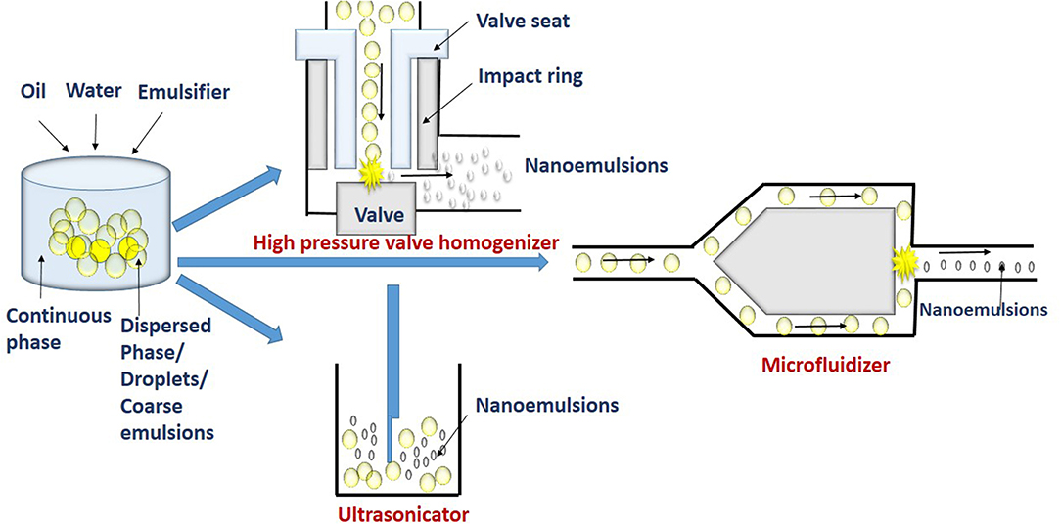
Università degli Studi di Genova
Tesi di Laurea Triennale in Ingegneria Chimica
Studio dei meccanismi di formazione di un'emulsione olio in acqua attraverso un emulsionatore rotore statore
TECNICHE DI PRODUZIONE
Metodi ad alta energia
Omogeneizzazione ad alta pressione
Microfluidizzazione
Sonificazione
Emulsionatore rotore statore
Metodi innovativi: emulsificazione a membrana, metodo a scoppio di bolle, maturazione evaporativa
19 Febbraio 2021
Federica Anna Ciuffetti

Slide 11
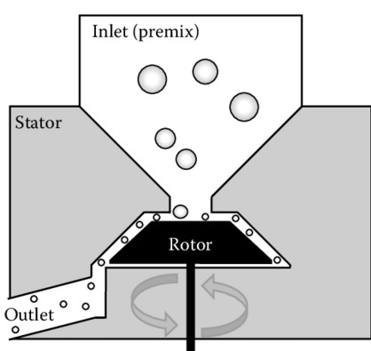
Università degli Studi di Genova
Tesi di Laurea Triennale in Ingegneria Chimica
Studio dei meccanismi di formazione di un'emulsione olio in acqua attraverso un emulsionatore rotore statore
TECNICHE DI PRODUZIONE
Emulsionatore rotore-statore
Rotore a due o più pale
Statore con fessure 100-3000 μm
Velocità: 3000-11000 rpm
Sforzi di taglio
Flusso turbolento
Nanoemulsioni
19 Febbraio 2021
Federica Anna Ciuffetti

Slide 12
Università degli Studi di Genova
Tesi di Laurea Triennale in Ingegneria Chimica
Studio dei meccanismi di formazione di un'emulsione olio in acqua attraverso un emulsionatore rotore statore
I MODELLI MATEMATICI
Emulsificazione
Frammentazione
Coalescenza
Teoria di Kolmogorov
Trascurabile
Bilanciamento forze sull’interfaccia delle gocce
19 Febbraio 2021
Federica Anna Ciuffetti

Slide 13
Università degli Studi di Genova
Tesi di Laurea Triennale in Ingegneria Chimica
Studio dei meccanismi di formazione di un'emulsione olio in acqua attraverso un emulsionatore rotore statore
I MODELLI MATEMATICI
Forze distruttive
Forze resistive
Variazione pressione del flusso turbolento
$$τ_{c}=ρ_{c}\overline{{\left(ΔU_{d}\right)}^{2}}$$
Forze interfacciali
$$τ_{s}∝\frac{γ}{d}$$
$$τ_{v}∝\left(\frac{μ_{d}}{d}\right){\left(\frac{τ_{c}}{ρ_{d}}\right)}^{\frac{1}{2}}$$
Gradienti di velocità medi
$$τ_{c}=μ_{c}U′$$
Forze viscose
Diametro massimo stabile di goccia $d_{\max{ }}$
$τ_{c}\left(d_{\max{ }}\right)=τ_{s}\left(d_{max}\right)+τ_{v}(d_{max}$)
19 Febbraio 2021
Federica Anna Ciuffetti

Slide 14
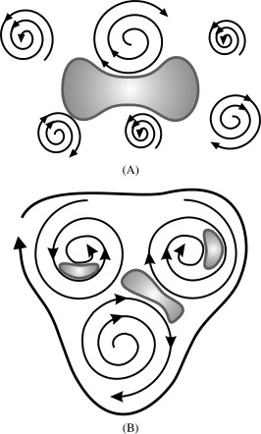
Università degli Studi di Genova
Tesi di Laurea Triennale in Ingegneria Chimica
Studio dei meccanismi di formazione di un'emulsione olio in acqua attraverso un emulsionatore rotore statore
I MODELLI MATEMATICI
Flusso turbolento
Scala di Kolmogorov
$$λ_{k}≈ε^{−\frac{1}{4}}μ_{c}^{\frac{3}{4}}ρ_{c}^{−\frac{3}{4}}$$
$$d>λ_{k}$$
Regime turbolento inerziale
$$d<λ_{k}$$
Regime turbolento viscoso
Diametro di Sauter
$$d_{3,2}=\frac{\sum_{i}{N_{i}d_{i}^{3}}}{\sum_{i}{N_{i}d_{i}^{2}}}$$
19 Febbraio 2021
Federica Anna Ciuffetti

Slide 15
Università degli Studi di Genova
Tesi di Laurea Triennale in Ingegneria Chimica
Studio dei meccanismi di formazione di un'emulsione olio in acqua attraverso un emulsionatore rotore statore
I MODELLI MATEMATICI
$$d>λ_{k}$$
Regime turbolento inerziale
$$\frac{μ_{d}}{μ_{c}}≈1$$
$$φ<0.01$$
$$d_{3,2}=A_{1}γ^{\frac{3}{5}}ρ_{c}^{−\frac{3}{5}}ε^{−\frac{2}{5}}$$
$$\frac{d_{3,2}}{D}\sim We^{−\frac{3}{5}}$$
$$ε=b_{1}N^{3}D^{2}$$
$$We=\frac{ρ_{c}N^{2}D^{3}}{γ}$$
$$φ=\frac{V_{d}}{V_{emulsione}}$$
Effetto $φ\text{↑}$
Smorzamento turbolenza
$$\frac{d_{3,2}}{D}=C_{1}\left(1+bφ\right)We^{−\frac{3}{5}}$$
19 Febbraio 2021
Federica Anna Ciuffetti

Slide 16
Università degli Studi di Genova
Tesi di Laurea Triennale in Ingegneria Chimica
Studio dei meccanismi di formazione di un'emulsione olio in acqua attraverso un emulsionatore rotore statore
$$d>λ_{k}$$
I MODELLI MATEMATICI
$$\frac{μ_{d}}{μ_{c}}>1$$
Sforzi viscosi
$$d_{3,2}={{(ρ}_{c}ρ_{d})}^{−\frac{3}{8}}μ_{d}^{\frac{3}{4}}ε^{−\frac{1}{4}}$$
$$d_{3,2}=A_{2}\left(1+\frac{A_{3}μ_{d}ε^{\frac{1}{3}}d_{3,2}^{\frac{1}{3}}}{γ}\right)γ^{\frac{3}{5}}ρ_{c}^{−\frac{3}{5}}ε^{−\frac{2}{5}}$$
$$d_{3,2}=A_{1}γ^{\frac{3}{5}}ρ_{c}^{−\frac{3}{5}}ε^{−\frac{2}{5}}$$
Termine di resistenza viscosa
$$V_{i}= \left[{\left(\frac{ρ_{c}}{ρ_{d}}\right)}^{\frac{1}{2}}μ_{d}ND\right]/γ$$
$$\frac{d_{3,2}}{D}=C_{2}We^{−\frac{3}{5}}{\left[1+C_{3}V_{i}{\left(\frac{d_{3,2}}{D}\right)}^{\frac{1}{3}}\right]}^{\frac{3}{5}}$$
$$We$$
19 Febbraio 2021
Federica Anna Ciuffetti

Slide 17
Università degli Studi di Genova
Tesi di Laurea Triennale in Ingegneria Chimica
Studio dei meccanismi di formazione di un'emulsione olio in acqua attraverso un emulsionatore rotore statore
$$d<λ_{k}$$
I MODELLI MATEMATICI
Effetti inerziali
$$d_{3,2}=A_{3}γ^{\frac{1}{3}}ρ_{c}^{−\frac{2}{3}}μ_{c}^{\frac{1}{3}}ε^{−\frac{1}{3}}$$
$$\frac{d_{3,2}}{D}\sim {\left( We Re\right)}^{−\frac{1}{3}}$$
$$d_{3,2}=A_{4}γ^{\frac{1}{7}}ρ_{c}^{−\frac{5}{7}}μ_{c}^{\frac{4}{7}}ε^{−\frac{2}{7}}$$
$$\frac{d_{3,2}}{D}\sim {We}^{−\frac{1}{7}} Re^{−\frac{4}{7}}$$
$$We=\frac{ρ_{c}N^{2}D^{3}}{γ}$$
$$Re=\frac{ND^{2}ρ_{c}}{μ_{c}}$$
19 Febbraio 2021
Federica Anna Ciuffetti

Slide 18
Università degli Studi di Genova
Tesi di Laurea Triennale in Ingegneria Chimica
Studio dei meccanismi di formazione di un'emulsione olio in acqua attraverso un emulsionatore rotore statore
I MODELLI MATEMATICI
$$d≪λ_{k}$$
Regime turbolento viscoso
$$d_{3,2}=A_{5}ε^{−\frac{1}{2}}μ_{c}^{−\frac{1}{2}}ρ_{c}^{−\frac{1}{2}}γ$$
$$\frac{d_{3,2}}{D}\sim {We}^{−1} Re^{−\frac{1}{2}}$$
Equazione empirica
$$d_{3,2}\sim E_{v}^{b}\sim {\left(\frac{P}{Q}\right)}^{b}$$
$$We=\frac{ρ_{c}N^{2}D^{3}}{γ}$$
$$Re=\frac{ND^{2}ρ_{c}}{μ_{c}}$$
19 Febbraio 2021
Federica Anna Ciuffetti

Slide 19
Università degli Studi di Genova
Tesi di Laurea Triennale in Ingegneria Chimica
Studio dei meccanismi di formazione di un'emulsione olio in acqua attraverso un emulsionatore rotore statore
CONCLUSIONI
Principali dipendenze
Regime turbolento inerziale
$$d\text{↓}$$
$ε↑ μ_{d}\text{↓}$ $γ\text{↓}$
Regime turbolento viscoso
$$d\text{↓}$$
$$μ_{c}↑ φ↑$$
Il regime prevalente nel rotore statore non è ancora ben conosciuto
$0.4<φ<0.8$ $φ$
$φ≥0.8$ $μ_{c}$
Relazione tra $d_{3,2}$ e $d_{max}$
Analisi sperimentale futura in laboratorio sulla validità dei modelli e sull’analisi della tipologia di regime al variare delle condizioni di processo
19 Febbraio 2021
Federica Anna Ciuffetti

Slide 20
Università degli Studi di Genova
Tesi di Laurea Triennale in Ingegneria Chimica
Studio dei meccanismi di formazione di un'emulsione olio in acqua attraverso un emulsionatore rotore statore
Grazie per l’attenzione!
19 Febbraio 2021
Federica Anna Ciuffetti

